Slide 1



El Poder de Actuar
Soporte a la Decisión Clínica y Fuente de Conocimiento Farmacológico
ViDAL Vademecum Consult
Ing. Guillermo García Jaeger
Guillermo.Garcia@vidal.fr
+52 (55) 6355-4496
es.vidal-dis.com
La inteligencia médica al servicio de la salud

Slide 2
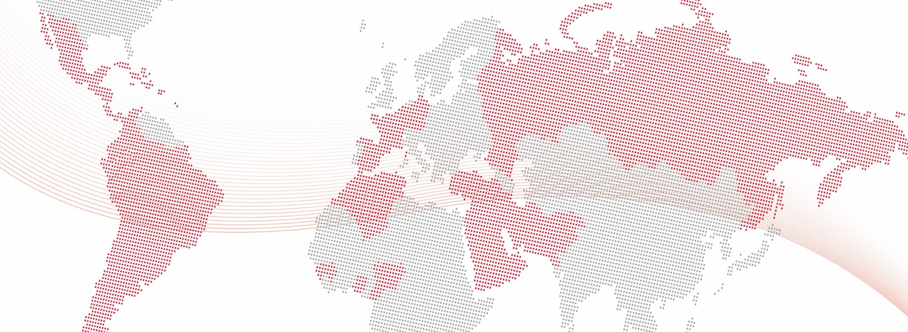
ViDAL GROUP
ViDAL GOUP, es una compañía líder en Europa en el campo de la informática de la salud y especializada en la integración de bases de datos de medicamentos en sistemas de información.
Con un equipo de cerca de 350 farmacéuticos, farmacólogos, médicos, investigadores, informáticos especializados en el ámbito de la salud, arquitectos de bases de datos y desarrolladores de aplicaciones, ViDAL GROUP proporciona a hospitales, universidades, médicos de atención primaria y farmacéuticos de todo el mundo, un acceso en línea e integrado a bases de datos de medicamentos e información basada en la evidencia.
Las bases de datos de ViDAL Vademecum y sus Módulos de Apoyo a la Decisión Clínica han sido creadas basándose en las guías oficiales locales y teniendo en cuenta fuentes oficiales reconocidas internacionalmente (EMA, FDA, ANSM, AEMPS, COFEPRIS, ISP, IHSS, MSP…).
En Iberoamérica los contenidos de las bases de datos creadas por ViDAL Vademecum cumplen y se basan en los documentos y formularios elaborados por las principales agencias reguladoras de medicamentos de estos países (AEMPS, COFEPRIS, ISP, IHSS, MSP, etc.), con el fin de proveer a los profesionales de la salud de estos países de una solución informática segura y adaptada a los productos farmacológicos locales a los que estos profesionales acceden en su práctica clínica diaria.

Slide 3

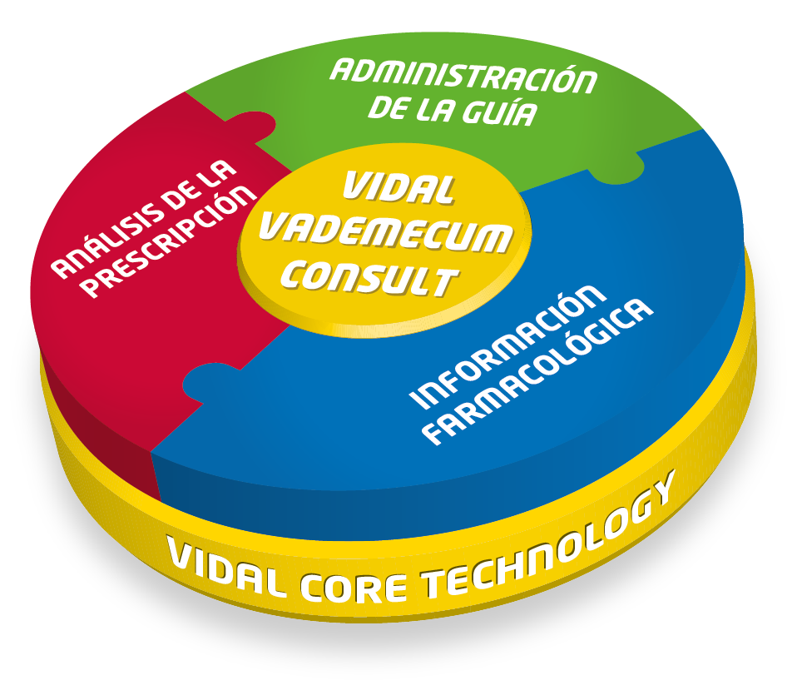
ViDAL Vademecum Consult
Análisis de la prescripción
Interacciones Medicamentosas
Interacciones con Alimentos, Hierbas y Alcohol
Principio Activos Redundantes
Monitorización del Paciente durante el tratamiento
Contraindicaciones por:
Padecimiento
Genero: Embarazo – Lactancia
Edad
Funcionamiento Renal
Dosis Máxima
Alergia a Medicamentos
Modulo de Sustitución de Medicamentos
Información Farmacológica
Información clínica de referencia sobre medicamentos
Monografías ATC
Principio Activo
Monografías VMP
Principio(s) Activo(s)
Dosificación
Forma Farmacéutica
Vía de Administración
Monografías CBM: (Cuadro Básico Medicamentos)
Consejo de Salubridad General
Marcas Comerciales Cofepris
Artículo 226 Ley General de Salud
Controlados I, II, III, IV, V y VI
ViDAL Vademecum Consult es un acceso web intuitivo a una amplia gama de información sobre medicamentos de Latinoamérica en español.
ViDAL Vademecum Consult se actualiza constantemente y le brinda la posibilidad de tomar decisiones críticas sobre el tratamiento farmacológico más idóneo!

Slide 4
Granularidad – Soporte a las decisiones
Baja Granularidad – Interacción Medicamentosa a nivel de Clase
Medicamento
Betametasona
Falsa Alerta!
Ácido acetilsalicílico con Glucocorticoides (salvo hidrocortisona en tratamiento sustitutivo)
Ácido acetilsalicílico + betametasona (fosfato disódico)
Riesgo: Aumento del riesgo hemorrágico
✗
Aspirina
Interacción
Alta Granularidad – Interacción Medicamentosa a nivel Clase y Ruta
Medicamento
Dosis
Vía
Forma
Betametasona
Betametasona (dipropionato)
0.05%
Uso cutáneo
Ungüento
✓
Vía
NO Interacción
Aspirina
Ácido acetilsalicílico
100 mg
Oral
Comprimido
Campos separados
La alerta de Interacción con otros medicamentos ahora se ha mejorado con la inclusión de la vía. Al tener los elementos más limitados en los campos de datos de la base de datos será capaz de futuras mejoras y sin cambios en la estructura de base de datos central.

Slide 5
El Poder de Actuar
Soporte a la Decisión Clínica y Fuente de Conocimiento Farmacológico
ViDAL Vademecum Consult
Ing. Guillermo García Jaeger
Guillermo.Garcia@vidal.fr
+52 (55) 6355-4496
es.vidal-dis.com
La inteligencia médica al servicio de la salud

